Slide 1

Välkomna
Notes:
Lägg gärna upp en lagbild som välkomstbild

Slide 2
AVGIFTER
Medlemsavgift
Medlemskap: 700:-
Familjemedlemskap: 1200:-
Passiv medlem 300:-
Deltagaravgift
10-12 år: 650:- födda 2016-2014
13-18 år: 850:- födda 2013-2008
Max medlems-/deltagaravgift per familjeadress är 2.900:-

Slide 3
profilkläder
Utprovning och beställning
För fler datum håll koll på hemsidan
Går att beställa kläder genom hemsidan. NFF.NU
Handla föreningskläder för Nässjö FF Fotboll online | INTERSPORT

Slide 4
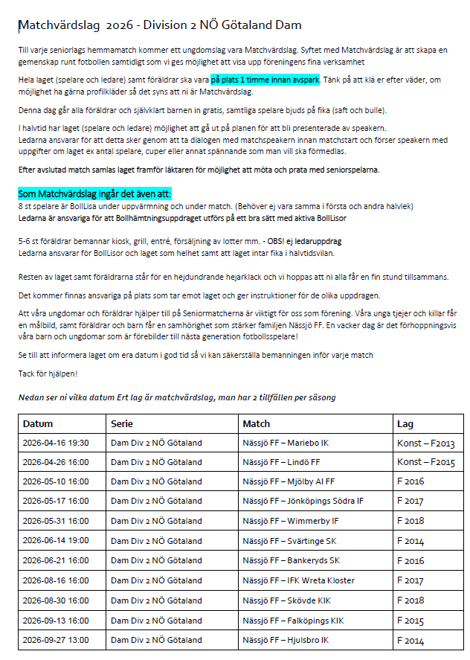
föräldraåtagande
  Ravelli
Ansvarig förälder (Marie)
Kommer mer information
Svara på kallelser/träningar
Matchställ
Vi tar tacksamt emot hjälp
Kakförsäljning
(Någon som vill ta ansvar)
  Bollisa/bollkalle
5-7 föräldrar vid två hemmamatcher. Varsin gång
26 april och 13 september. Samling kl 15:00
8 spelare
26 april- Fowziya, Linnea M, Elsa, Saga S, Svea, Signe, Elina
13 sep- Arijele, Erona, Lidya, Meja, Liv, Gabriella
Byte sker internt om man behöver byta tillfälle.

Slide 5
Lagorganisation Flickor 2015
Ansvarig tränare: Erik Lindor, Linnea Gresell, Andreas Johansson, Jadranka Lanfjord
Ass. Tränare:
Målvaktstränare:
Serieansvarig: Erik Lindor
Lagledare:
Lagansvarig:
Materialansvarig: Linnea Gresell
Kassör: Erik Lindor
Notes:
Ansvarig tränare – de som ansvarar för att planera och lägga upp träningarna, samt stämmer av med ass tränarna inför varje träning.
Assisterande tränare - får till sig dagens träning och upplägg från huvudtränaren och håller/bistår i div övningar.
Målvaktstränare - ansvarar för målvakternas träning och planerar ihop med ansvarig tränare hur man lägger upp träningen.
Serieansvarig - ansvarar för att kontakta motståndarna och domare vid hemmamatcher. Kontaktperson för motståndarnas inbjudningar till bortamatcher.
Lagledare – Den som sköter all kontakt utåt, till Ungdomskommittén, står som kontaktperson på hemsidan, sköter anmälningar och kontakt vid cuper
Lagansvarig – sköter kontakten inom laget. Mail och information till föräldrar.
Är ansvarig för lagets hemsidan och uppdaterar hemsidan med viktigt information. (lagledare och lagansvarig kan vara samma person)
Matrialare – är en fördel om 1 person ansvarar för och ser till att laget har det material som behövs och som sköter den kontakten till materialansvarig i NFF
Kassör - ansvarar för lagets ekonomi och sköter inbetalningar till lagets cuper.

Slide 6
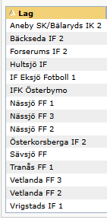
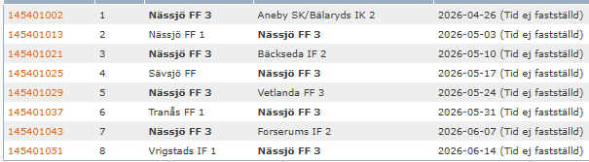
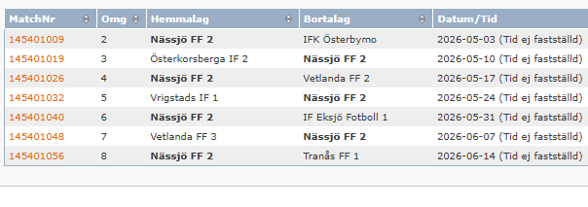
matcher
Seriespel
Vi kommer att spela med 2 lag
Nivå 2
3x20 minuter
10 spelare/match är maxantalet vi åker med.
Spelsystem
2-3-1
Pappor i omklädningsrum
Inga pappor i omklädningsrummet medans tjejerna byter om.
När Andreas/Erik har hand om laget behöver vi hjälp av
2 mammor i omklädningsrummet. Före och efter matchen.
Matchplanering
Matchplanering läggs ut på vår hemsida/kalender. Gå in och kika i kalendern och lägg er "ej tillgängliga"/kan ej. Det hjälper oss mycket i planeringen.
Kallelse går ut på måndag varje vecka och man ska ha svarat på kallelsen senast 10:00 på onsdagen inför helgens matcher.
Se till att era tjejer kommer i tid till samlingen. Är det samling kl 9:00 då ska man vara på plats i omklädningsrummet.
Föräldrar föregår med gott intryck. Ni hejar på. Vi ledare ger instruktioner. Ni står på motsatt sida alt läktaren när det är match. Inga bakom målen.
Varje förälder har ansvar att meddela återbud till matcher man har tacka JA till.
Varje förälder ansvarar för att spelaren kommer till bortamatcher och cuper man är anmäld till.
Vi kommer rotera bland tjejerna. Vi kommer sträva efter att få så jämna matcher som möjligt. Vilket innebär att ibland kan man få spela 2 bortamatcher i rad eller
2 hemmamatcher i rad.
Notes:
Om serieindelningen är klar vid föräldramötet kan man kopiera in detta här.

Slide 7
Gruppindelning eller inte?
Spelarutvecklingsplan. Fokuserar på individen. 25-50-25
Åldersklassen över går före om individen själv vill.
Alla tjejer som tränar regelbundet, får erbjudande om match.
En övergripande ”regel” i ungdomsfotboll är att ju fler träningar en spelare genomför under en säsong desto fler matcherbjudanden.
Nya tjejer inför året. För att få spela match. Betald medlemsavgift. Vi ledare känner när era tjejer är redo för match.
Notes:
Är detta inte aktuellt så radera denna sida.
För lag med stort antal spelare kan man dela in laget i grupper om 5-6 spelar för att underlätta matchplaneringen. Alla grupper ska vara jämnbra.
I spelar utbildningen står följande.
Laguttagning
Match är i barn- och ungdomsfotboll ytterst ett träningstillfälle men syftar även till att främja laggemenskap. I Nässjö FF anmäler vi så många lag till seriespel att varje spelare som tränar kontinuerligt kan erbjudas matchspel vid varje spelomgång.
Generellt sett är barn under 13 år starkt beroende av att föräldrar skjutsar dem till träning och i Nässjö FF är vi därför generösa vid laguttagning i unga år. Upp till och med 15 år erbjuds alla spelare match om man tränar kontinuerligt. En rekommenderad definition av att ”träna kontinuerligt” är:
t.o.m 13 år 50 % av träningarna under en 3-4 veckors period
14-15 år 75 % av träningarna under en 3-4 veckors period
En övergripande ”regel” i ungdomsfotboll är att ju fler träningar en spelare genomför under en säsong desto fler matcherbjudanden får hen.

Slide 8
träningstider
Fotbollssäsongen startar 1 april och håller på till
sista seriematchen i sep/okt
Svara på kallelser till träningar.
Naturgräs Skogsvallen förhoppningsvis i slutet av april
Önskat Mån och Ons.

Slide 9
återbud
Kontakta Erik vid sent återbud till träning och match.
0760-064724
Notes:
Ta för vana att få föräldrar och äldre barn att meddela om de inte kan närvara vid träning och match.

Slide 10
Cuper
LF-CUP på hemmaplan. 18 april. Vi är anmälda med 2 lag.
Föräldrar måste hjälpa till som funktionär under dagen för att er dotter skall få delta i cupen.
Parkeringsvakt
Kiosk
Sekretariatet
Matchvärd
Er dotter har så klart tränat från 1 april. Detta är kraven för att er tjej ska få deltaga.
Första matchen kl 9:00. Samling kl 7:45.

Slide 11
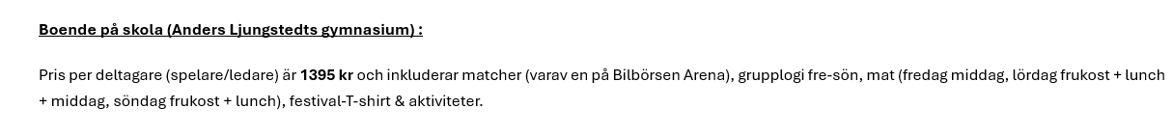
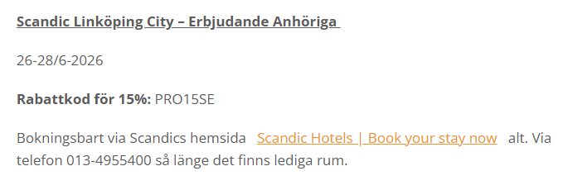
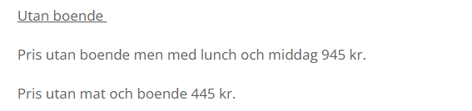
Cuper/Winning ground
Winning Ground 26-28 Juni Linköping
Avfärd Fredag morgon preliminärt kl 7:00
Respektive föräldrar är ansvarig för skjuts till och från Linköping.
Övernattning Skola
Bindande anmälan. Senast svar 24 april. Kallelse skickas ut i närtid.
Deltagaravgift 1395kr/spelare och ledare
Övernattning (fre-sön), middag fredag kväll, frukost, lunch och middag på lördag. Frukost och lunch på Söndag.
Vi hoppas ju så klart att alla vill sova över men har förståelse för om någon
inte vill sova över.

Slide 12
träningsmatcher
28/3 Aneby SK hemma
29/3 Mariebo hemma
3/4 Vetlanda FF borta poolspel
11/4 Tabergs SK hemma
12/4 Ekhagens IF borta
18/4 LF Cupen hemma
Seriestart 25-26 April. (8 matcher på våren)
Gällande träningsmatcher så kommer vi rotera bland tjejerna. Alla kommer få spela träningsmatcher så fort man varit och tränat regelbundet.
Notes:
Raderas om detta inte är aktuellt

Slide 13
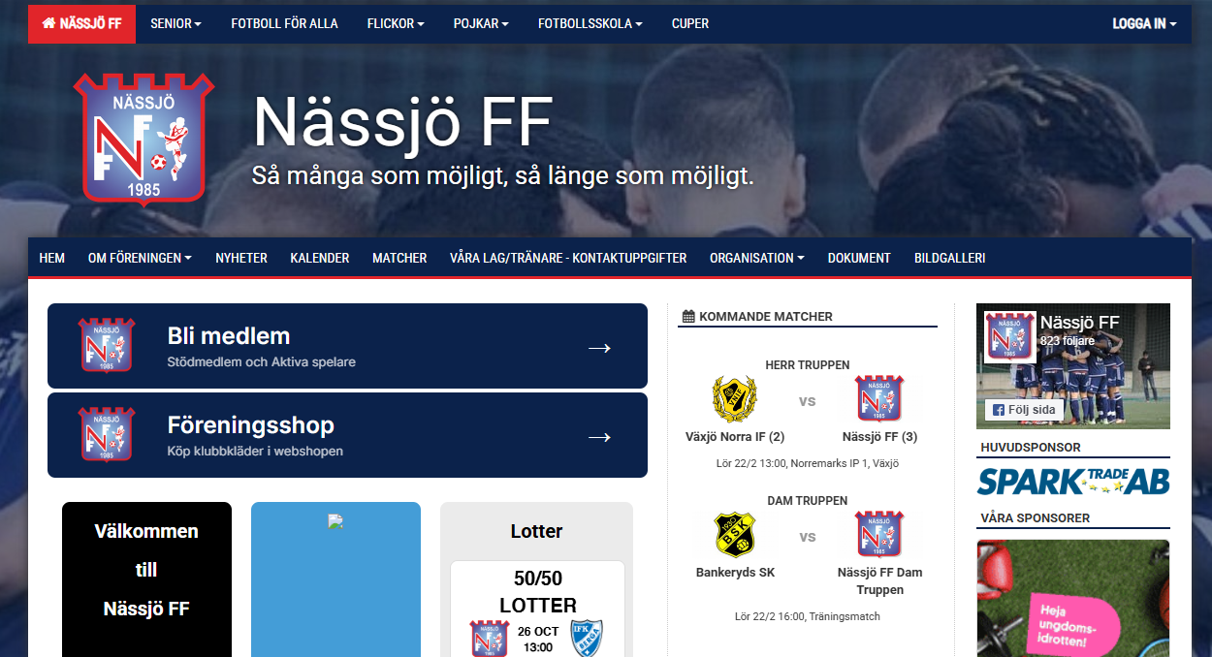
hemsida
www.nff.nu
Notes:
Visa föräldrarna hur man prenumererar på nyheter från er hemsida.
Klicka på stjärnan och fyll i namn och e-postadress.

Slide 14
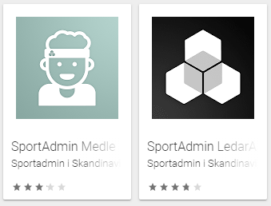
Nya medlemsappar
SPORTADMIN APPEN
Ladda ner appen SportAdmin från Google Play eller App Store.
Medlemmar och ledare ladder ner SportAdmin MedlemsApp
Ledarna ladder även ner SportAdmin LedarApp

Slide 15
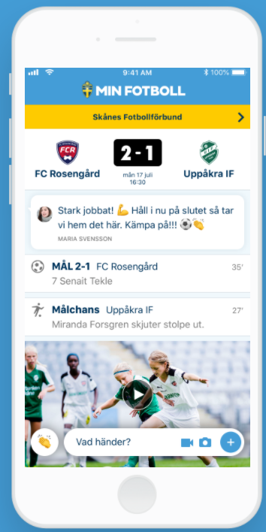
Min fotboll appen
Ladda ner appen från Google Play eller AppStore
Ange vilket lag du vill följa, antingen som ledare/spelare eller följare.
Dela matchen, dela upplevelsen
Följ dina lag och få livescore, bilder, video, resultat och tabeller.
Rapportera från era matcher och dela spänningen och glädjen!
Notes:
Raderas om detta inte är aktuellt.

Slide 16
fotografering
Plats: Nevotex
Datum: 22/4 Samling 16:50
Tag med fotbollsskor, benskydd och ifylld blankett
Ifylld blankett av målsmän. Måste vara ifylld för att föreningen ska kunna få tillgång till bilder. Även om ni inte beställer bilder. Har inte era tjejer med blanketten så får de tyvärr stå över fotograferingen.
Föräldrar väntar utanför lokalen.

Slide 17
ÖVRIGT
Nyheter lägger vi ut på hemsidan.
Jubeljoggen 19 Maj, 5 km, Baguette
Supertext
Att vara fotbollsspelare/föräldrar i Nässjö FF
Se till att era tjejer kommer i tid till träningar/matcher. Det är ert ansvar som föräldrar.
Svarar man inte i tid på kallelser så går frågan vidare och man får då stå över helgens matcher.
Alla kommer få rotera bland positioner. Dock inte målvakt om det inte är kris. Står man i mål på träningen så är man målvakt på match om det behövs. Alla behövs i ett lag.
Uppehåll V27-31
Notes:
Raderas om detta inte är aktuellt

